Slide 1
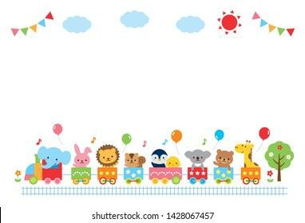


PHÒNG GIÁO DỤC VÀ ĐÀO TẠO QUẬN LONG BIÊN
TRƯỜNG MẦM NON GIANG BIÊN
LĨNH VỰC PHÁT TRIỂN THẨM MỸ
Dạy hát: Bánh nướng bánh dẻo
Trò chơi: Đi theo tiếng nhạc
Lứa tuổi: Mẫu giáo nhỡ B4
Giáo viên: Nguyễn Thị Thường
Nguyễn Minh Yến

Slide 2
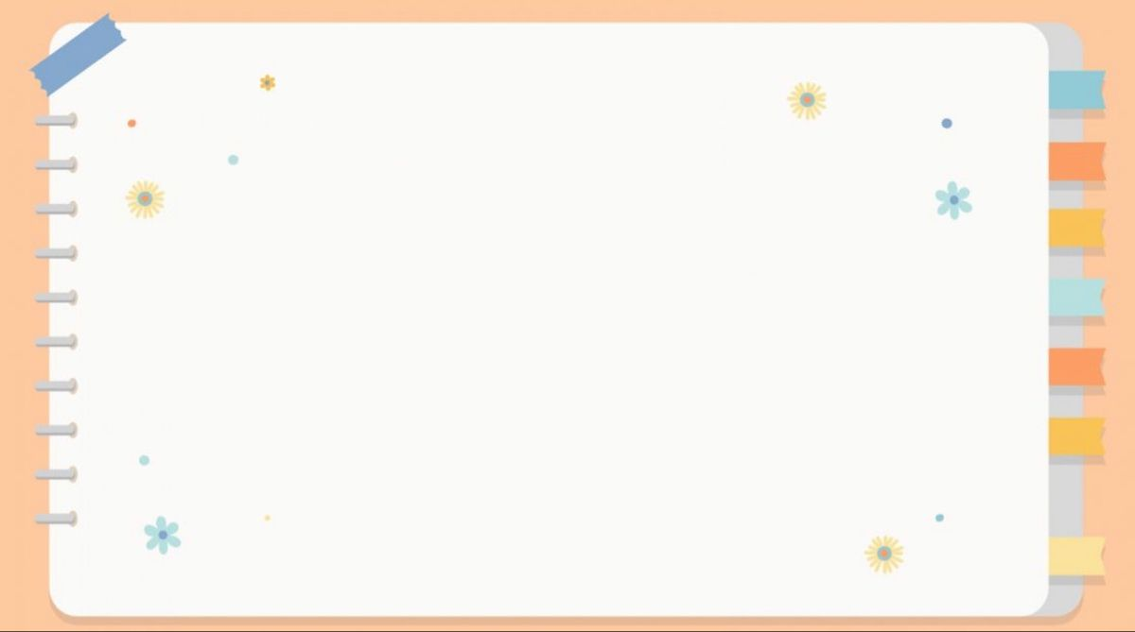
1. Ổn định tổ chức :
Bài hát Đêm trung thu.

Slide 3

II. Phương pháp và hình thức tổ chức:

Slide 4

Các con vừa lắng nghe bài hát gì?
Do ai sáng tác?

Slide 5

Trẻ biểu diễn

Slide 6
Trò chơi : “Đi theo tiếng nhạc”

Slide 7

CHÀO TẠM BIỆT

